Slide 1
3.8 逻辑门电路使用中的几个实际问题
3.8.1 各种门电路之间的接口问题
3.8.2 门电路带负载时的接口问题
3.8.3 抗干扰措施
3.8.4 CMOS小逻辑和宽总线系列

Slide 2
3.8.1 各种门电路之间的接口问题
在数字电路或系统的设计中，往往将不同电源电压的CMOS 系列（或CMOS和 TTL）两种器件混合使用，以满足综合要求。由于每种器件的电压和电流参数各不相同，因而在这两种器件连接时，要满足驱动器件和负载器件以下条件：
1)门电路的输入或输出电压必须处在手册规定的极值之内。
2)驱动器件的输出电压必须处在负载器件所要求的输入电压范围，包括高、低电压值（属于电压兼容性的问题）。
3)驱动器件必须对负载器件提供足够大的拉电流和灌电流（属于门电路的扇出数问题）；

Slide 3
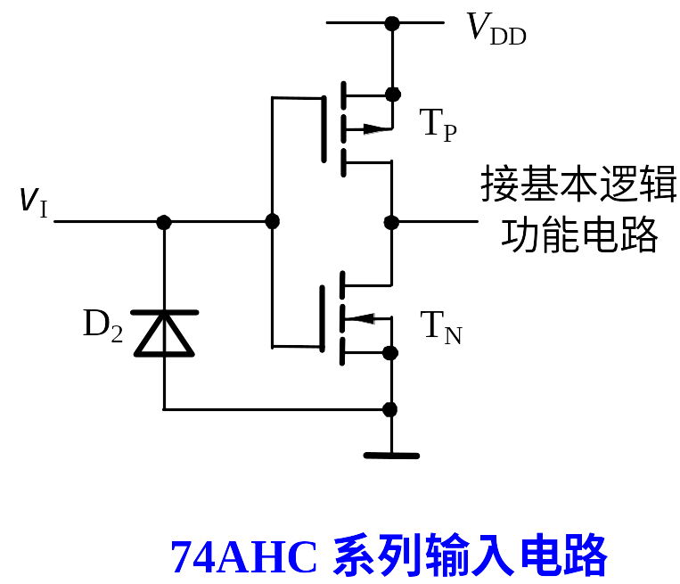
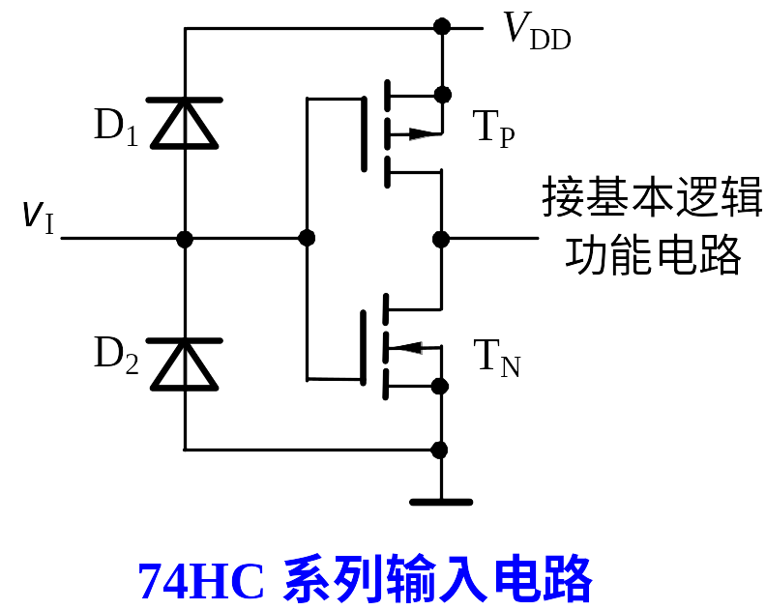
1. 各种门电路输入或输出电压的极值
（1）输入电压极值V_{I(max)} 和V_{I(min)}
有些逻辑门电路允许V_{I}超过V_{DD}，有些不允许。
74HC系列最大输入V_{I(max)} =V_{DD} +0.5V，V_{I}被钳位，不能超过V_{DD} 。74AHC系列V_{I(max)} =7V,采用V_{DD} =3.3V时,允许V_{I}>3.3V。
两系列V_{I(min)}均为0V，考虑保护二极管作用，V_{I(min)}=-0.5V。

Slide 4
1. 各种门电路输入或输出电压的极值
（2）输出电压极值V_{O(max)} 和V_{O(min)}
有些逻辑门电路允许V_{O}超过V_{DD}，有些不允许。
74HC和AHC系列最大输入V_{O(max)} =V_{DD} +0.5V，不能超过V_{DD} 。
74LVC系列V_{O(max)} =6.5V。采用V_{DD} =3.3V时,允许V_{O}>3.3V,只要小于6.5V即可。

Slide 5
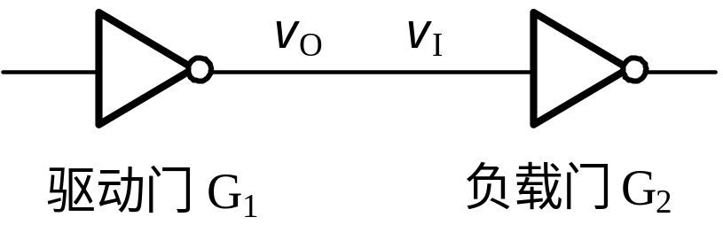
2. 各种门电路电压兼容性和电流匹配性问题
负载器件所要求的输入电压
V_{OH(min)}≥V_{IH(min)}
v
O
v
V
OH
(
min
)
I
V_{OL(max)}≤V_{IL(max)}
V
IH
(
min
)
V
IL
(
max
)
V
OL
max
(
)

Slide 6
对负载器件提供足够大的拉电流和灌电流
1
0
1
I_{OL}
I_{IL}
…
灌电流
I_{IL}
n个
I_{OL(max)} ≥ I_{IL(total)}
0
1
0
I_{OH}
I_{IH}
…
拉电流
I_{IH}
n个
I_{OH(max)} ≥ I_{IH(total)}

Slide 7
驱动电路必须能为负载电路提供合乎相应标准的高、低电平
驱动电路必须能为负载电路提供足够的驱动电流
驱动电路 负载电路
1、）V_{OH(min)} ≥ V_{IH(min)}
2、）V_{OL(max)} ≤ V_{IL(max)}
I_{OH(max)} ≥ I_{IH(total)}
3、）
4、）I_{OL(max)} ≥ I_{IL(total)}

Slide 8
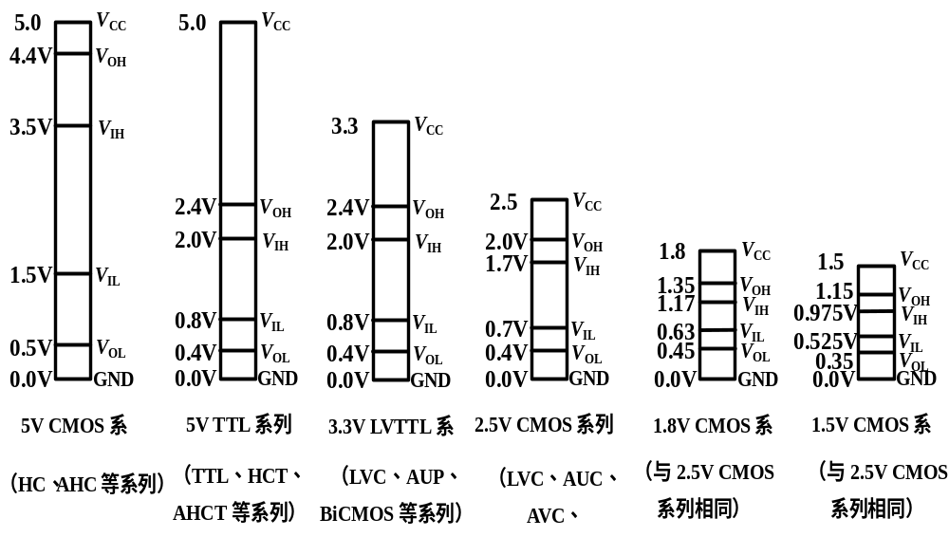
图中给出了各个系列在给定电源电压下四个逻辑电平参数

Slide 9
3、5V CMOS门驱动3.3V CMOS门
已知：5V CMOS门系列
V_{OH（min)}=4.4V V_{OL(max)} =0.5V
I_{OL（max)}= 20μA
I_{OH（max)}= −20μA
3.3V CMOS门系列 V_{IH(min)} = 2V V_{IL(max )}= 0.8V
I_{IH（max)}=5μA
I_{IL（max)}= −5 μA，
输出、输入电压
V_{OH(min)} ≥ V_{IH(min)}
V_{OL(max)} ≤ V_{IL(max)}
当负载门个数n小于≤4
带拉电流负载
I_{OH(max)} ≥ I_{IH(total)}
带灌电流负载
I_{OL(max)} ≥ I_{IL(total)}

Slide 10
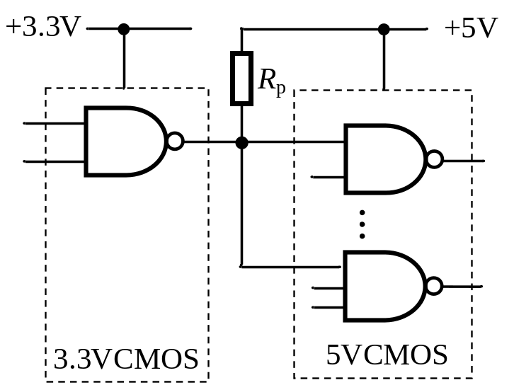

4. 3.3V CMOS门驱动5V CMOS门
已知：3.3V CMOS门系列
V_{OH（min)}=2.4V V_{OL(max)} =0.4V
I_{OL（max)}= 0.1mA
I_{OH（max)}= −0.1mA
5V CMOS门系列 V_{IH(min)}=3.5V V_{IL(max )}=1.5V
I_{IH（max)}=5μA
I_{IL（max)}= −5 μA，
式2、3、4、都能满足，但式1 V_{OH(min)} ≥V_{IH(min)}不满足
采用外接上拉电阻。
（ I_{O} ：驱动门输出级截止管的漏电流）

Slide 11
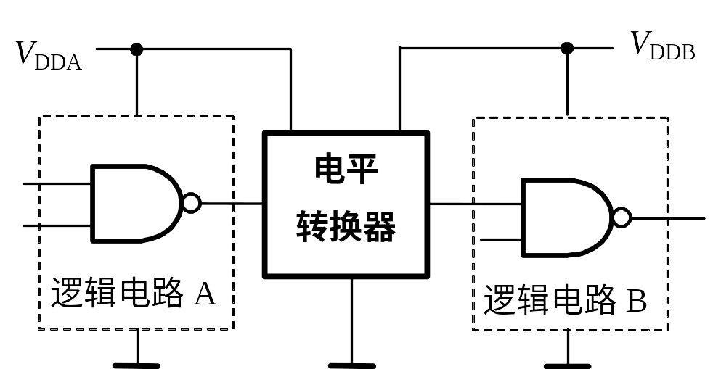
5. 低电压CMOS电路之间的接口
不同系列逻辑电路之间接口，通常采用专门的逻辑电平转换器，如图所示。V_{DDA}和V_{DDB}分别为两种系列逻辑电路的电源电压。

Slide 12
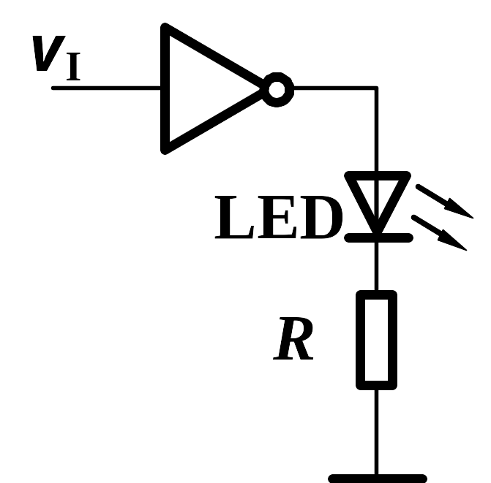
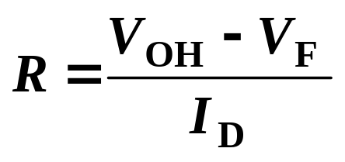
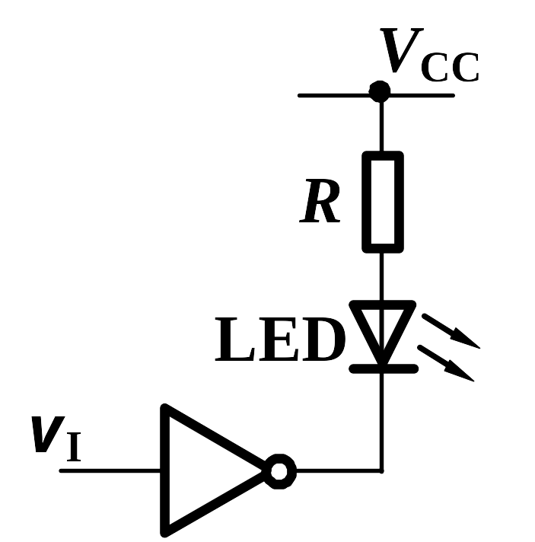
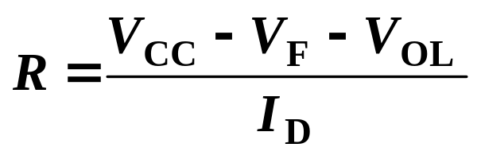
3.8.2 门电路带负载时的接口电路
1. 用门电路直接驱动显示器件
门电路的输入为低电平，输出为高电平时，LED发光
当输入信号为高电平，输出为低电平时,LED发光

Slide 13
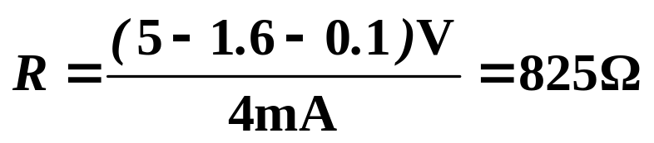
例3.8.2 试用74HC04六个CMOS反相器中的一个作为接口电路，使门电路的输入为高电平时，LED导通发光。
解：LED正常发光需要几mA的电流，并且导通时的压降V_{F}为1.6V。根据表3.3.4查得，当V_{CC}=5V时，V_{OL}=0.1V，I_{OL(max)}=4mA。因此I_{D}取值不能超过4mA。限流电阻的最小值为

Slide 14
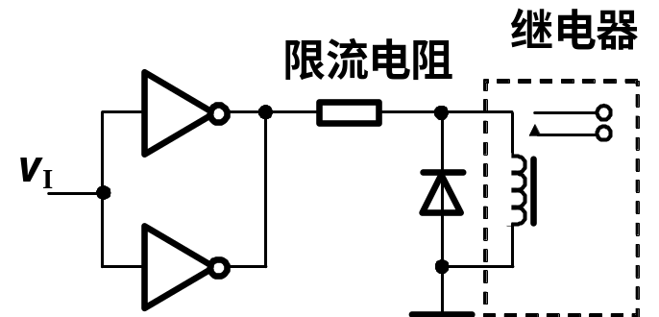
2. 机电性负载接口
用各种数字电路来控制机电性系统的功能,而机电系统所需的工作电压和工作电流比较大。要使这些机电系统正常工作，必须扩大驱动电路的输出电流以提高带负载能力，而且必要时要实现电平转移。
如果负载所需的电流不特别大，可以将两个反相器并联作为驱动电路，并联后总的最大负载电流略小于单个门最大负载电流的两倍。
如果负载所需的电流比较大，则需要在数字电路的输出端与负载之间接入一个功率驱动器件。

Slide 15
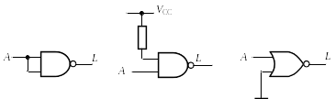
3.8.3 抗干扰措施
1. 多余输入端的处理措施
以不改变电路工作状态及稳定可靠为原则。
一是与其他输入端并接，二是直接接电源或地。与门、与非门输入端接电源。或门、或非门输入端接地。
2. 去耦合滤波电容
在直流电源和地之间接去耦合滤波电容，滤除干扰信号。
3. 接地和安装工艺
将电源地和信号地、模拟和数字地分开。印刷版的连线尽量短,以去除寄生干扰。

Slide 16
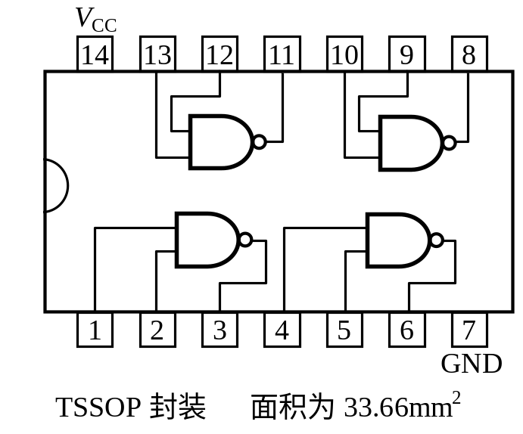
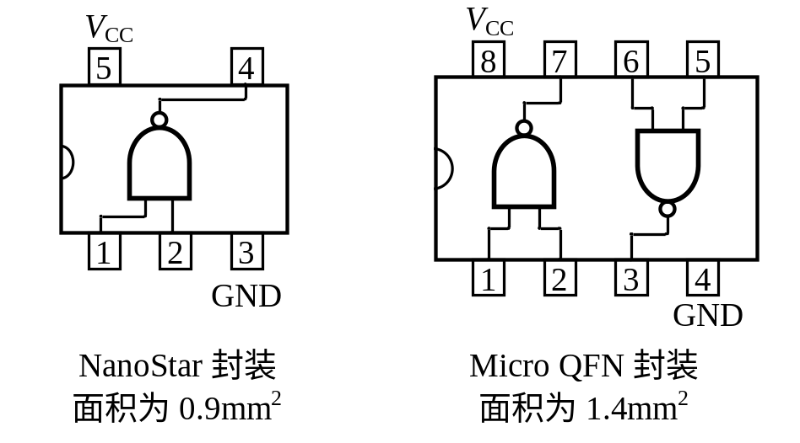
3.8.4 小尺寸逻辑和宽总线系列
1.小尺寸逻辑电路
相比传统逻辑器件，小尺寸逻辑芯片体积更小。它是作为大规模可编程逻辑器件的补充或接口。用来修改或完善大规模集成芯片之间连线或外围电路连线。
传统封装的2输入与非门
小尺寸逻辑封装的2输入与非门

Slide 17

2.宽总线电路
宽总线是指将多个相同的单元电路封装在一起，以减少体积、改善电路性能，满足计算机、信息传输等设备的总线传输需求。
74AUC16240内部有16个三态输出缓冲器，分成4组，如图(下一页)。使用时，可连成16位、两组8位或其他形式。
74AUC16240功能表
使能 | 输入A | 输出Y
L | H | L
L | L | H
H | × | 高阻

Slide 18
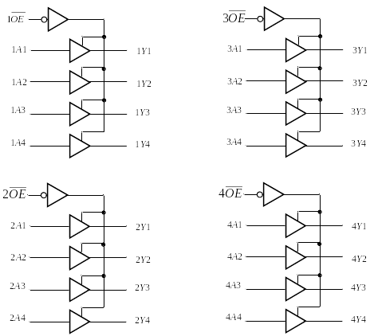
2.宽总线电路
74AUC16240

